Slide 1
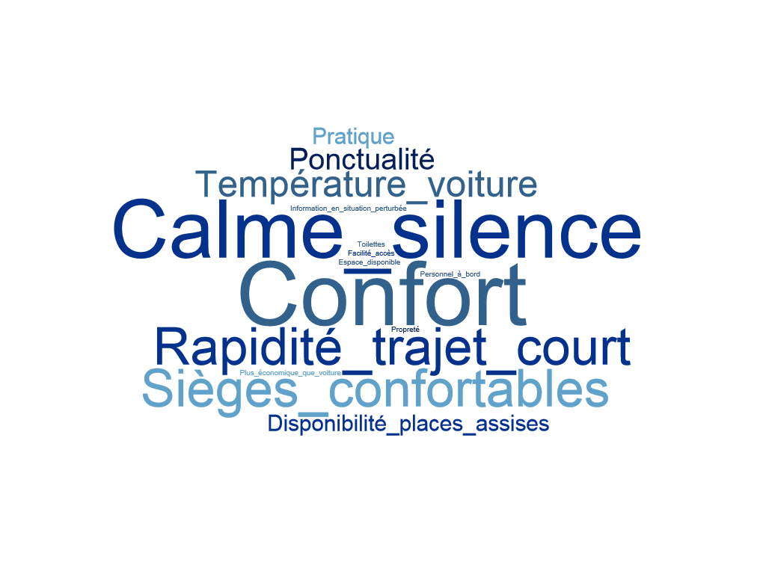
Nuage de mots – TER Ligne Le Havre – Rolleville – positif
Base réponses : 50p

Slide 2
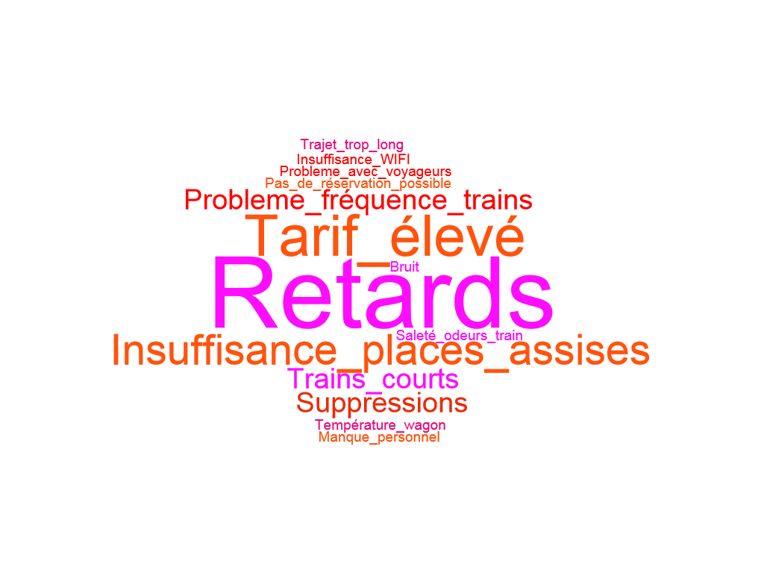
Nuage de mots – TER Ligne Le Havre – Rolleville – négatif
Base réponses : 23p

